Slide 1
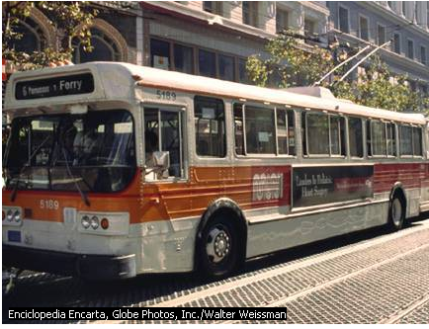
PROYECTO DE MEJORA EN EL TRANSPORTE INTERPROVINCIAL

Slide 2

Análisis de la Ruta Guayaquil-Salitre-Vinces

Slide 3
INTRODUCCION
El transporte de pasajeros en áreas urbanas constituye un problema cada vez más importante en nuestra sociedad.
En los últimos años se ha demostrado empíricamente que la construcción de infraestructura o la ampliación de las vías existentes no es una solución adecuada a este problema, sino que se debe planificar el transporte de pasajeros otorgando incentivos al uso del transporte público, para intentar paliar los efectos que produce la operación del sistema de transporte: congestión, accidentes, contaminación, etc.

Slide 4
El transporte en el Ecuador...
En el Ecuador el sector del transporte rural ha estado tradicionalmente descuidado, mostrando importantes déficit que parecen ser difícilmente manejados o simplemente ignorados, sin considerar los significativos costos sociales que esta situación genera.

Slide 5
Lo que no hay en Ecuador
Existen un sinnúmero de factores que inciden en los accidentes de tránsito y transporte, es importante analizar algunos aspectos:
Fatiga psíquica ( conductores )
Tensión ambiental ( medio )
Fallas mecánicas del vehículo ( por falta de mantenimiento )
Fallas Humanas ( falta de capacitación )
Estado de salud ( conductor-exámenes médicos )

Slide 6
Objetivo del Proyecto
El objetivo de este proyecto es cambiar la mentalidad de los transportistas que consideran que la satisfacción de los pasajeros no es importante y que no afecta sus ganancias.

Slide 7
Salitre
Al cantón Salitre se lo conoce como la capital montubia del Ecuador. Se encuentra situado en la parte norte de la Provincia del Guayas. Posee una superficie territorial de 386.70 Km2. y su población es de 50,601 habitantes aproximadamente de los cuales 30,000 viven en la cabecera cantonal. Está a 64 Km. de Guayaquil.

Slide 8
Vinces
Este cantón constituye una vitrina agropecuaria de producción diversificada que nutre con sus variados productos a toda la población ecuatoriana, destacando el cacao fino de aroma tipo nacional.
Se encuentra localizado en la provincia de Los Ríos, a 100 kilómetros del puerto de Guayaquil y cuenta con una población de 61,565 habitantes.

Slide 9
Situación actual del servicio de transporte
Mal estado de las unidades de transporte: algunos vehículos ya cumplieron el tiempo de vida útil, indicado por las leyes para prestar el servicio de transportación publica, otros no ofrecen las comodidades mínimas para lograr que el trayecto del viaje sea confortable.
Deficiente mantenimiento de las unidades: cuando sufre algún tipo de daño una unidad, la reparación no es realizada completamente y mas aún si el daño no es mecánico. Algunas unidades no cuentan con llantas de repuestos.

Slide 10
Situación Actual del Servicio
Falta de aseo a las unidades: es común encontrar desperdicios en los buses.
Irrespeto en los horarios de salida y arribo de las unidades: ninguna cooperativa respeta la hora de salida de los buses.
Poca seguridad en las unidades: es normal que dejen subir a personas en estado de ebriedad portando armas blancas y de fuego a las unidades.

Slide 11
ESTUDIO DE MERCADO
La implantación del proyecto en un periodo de tiempo determinado esta sujeta a un estudio del mercado, el cual busca probar que existe un número suficiente de consumidores o usuarios.
Además, permite establecer la capacidad que se requiere para la adecuada prestación de los servicios y la estimación de la demanda potencial que estaría dispuesta a usar los servicios a determinados precios.

Slide 12

MACRO AMBIENTE ÁREA DE INFLUENCIA VINCES Y SALITRE:

Slide 13
PRINCIPALES OFERENTES EN EL TRANSPORTE DE PASAJEROS ENTRE LAS CIUDADES DE SALITRE-VINCES

Slide 14
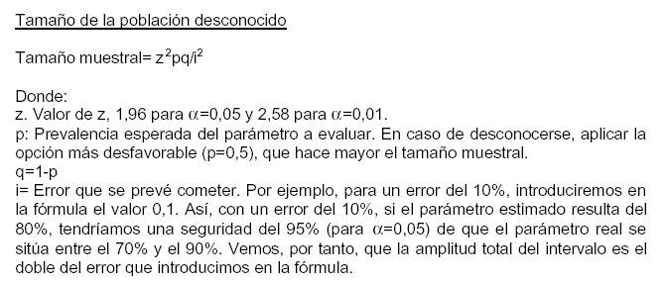
Obtención del tamaño de la muestra

Slide 15
Análisis de Mercado

Slide 16
Análisis de Mercado

Slide 17
Análisis de Mercado

Slide 18
Análisis de Mercado

Slide 19
Análisis de Mercado

Slide 20
Análisis de Mercado

Slide 21
Análisis de Mercado

Slide 22
Análisis de Mercado

Slide 23
Análisis de Mercado

Slide 24
Análisis de Mercado

Slide 25
Estrategia de Mercado
El estudio de la localización tiene como objetivo seleccionar la ubicación más conveniente para el proyecto, mediante la comparación entre las diferentes alternativas. La definición de este ítem es de gran importancia para las Cooperativas, decisión que tiene implicaciones a largo plazo.
Se analizó la Cooperativa de Transporte Salitre.

Slide 26
Mercado Meta
Para el proyecto: “Mejoras en el Sistema de Transporte Guayaquil-Vinces-Salitre”; la estrategia de cobertura es seleccionar varios segmentos como mercado meta.
Nuestro mercado meta está dirigido hacia los pasajeros cumpliendo con una buena transportación, con horario puntuales y despachos de atención directa al público de la siguiente manera:

Slide 27
Mercado Meta
Un horario oportuno y salida inmediata de los pasajeros, esto quiere decir que debe existir 4 turnos en la mañana y horarios establecidos para dar un buen servicio para no provocar impuntualidades.
Oficina de venta de tiquetes y recepción de encomiendas (sobres, paqueteo, envío de mercancías de poco volumen y poco peso) en el Terminal de transportes de la ciudad de Salitre y Vinces.

Slide 28
Posicionamiento
Si se quiere competir en el mercado del nor-occidente ecuatoriano con una línea de transporte de pasajeros, carga y encomiendas se debe mejorar la calidad en el servicio que se presta actualmente.
Además, se desea determinar la viabilidad de abrir sedes para dicho fin en las ciudades de Daule, Palestina, Santa Lucía, Samborondón, Pueblo Viejo, Quevedo.

Slide 29
Publicidad
Radio: Emisora en AM: 1040, Radio Vinces (2 comerciales de 20 segundos por promoción del evento y 4 menciones comerciales durante la grabación en vivo del mismo), Radio noticias del Salitre.
Radio Saracay y Radio La Bruja, son estaciones que también se escuchan en las Cooperativas de transporte.
Programa Turístico de Ecuavisa Internacional (4 menciones comerciales)

Slide 30
Estrategia de Marketing Interna

Slide 31
Principios a considerar
LIBRE DESARROLLO EMPRESARIAL: Esta actividad económica se basará en la libre competencia y la iniciativa privada bajo los parámetros legales que eviten la competencia desleal.
COMPETITIVIDAD: El transporte se constituye en parte integrante de la cadena de servicios logísticos y por lo tanto todas sus estrategias van ligadas a lograr la competitividad del aparato productivo nacional mediante la prestación de un servicio eficiente, seguro, oportuno y a un buen precio.

Slide 32
Principios a considerar
ACCESIBILIDAD DEL SERVICIO: El transporte es un servicio que se debe prestar para satisfacer la necesidad de movilización de personas y de mercancías a través de medios adecuados y en condiciones tales que se mantenga la integridad de las personas y las características de los productos
SEGURIDAD: El servicio debe prestarse en condiciones que garanticen la conducción de las personas sanas y salvas al lugar de destino o el transporte de cosas conduciéndolas y entregándolas en el Estado que se reciben que se presumen en buen Estado.

Slide 33
ANALISIS -FINANCIERO
La evaluación financiera de un proyecto, permite analizar lo que sucede con el valor del dinero en el tiempo. Para ello se emplean diferentes métodos económicos que suministran una información más real y acertada sobre la realidad financiera de la empresa.

Slide 34
INVERSIÓN TOTAL DEL PROYECTO

Slide 35
FINANCIACIÓN DEL PROYECTO
Generalmente, para definir la viabilidad de un proyecto y posteriormente, dar inicio a su ejecución y operación, requiere conseguir los medios o recursos económicos, que permitan solventar los costos iniciales de las fases de preinversión, inversión y operación.

Slide 36
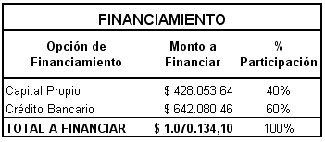
FINANCIAMIENTO

Slide 37
FINANCIAMIENTO
PRÉSTAMOS BANCARIOS
Para reforzar la inversión de los socios, la Cooperativa adquirirá en la banca comercial un préstamo de US$ 642,080.46 al 13.39% efectivo anual, el cual se amortizará desde el 1 primer año durante un periodo de 5 años.

Slide 38
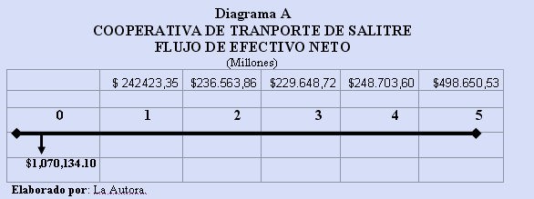
Flujo Efectivo Neto

Slide 39
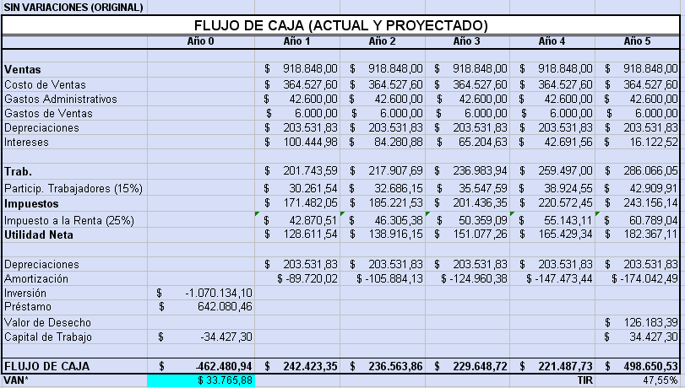

Slide 40
INDICADORES DE BONDAD FINANCIERA DEL PROYECTO
Los indicadores que se utilizan para evaluar el presente proyecto son los siguientes:
Valor presente neto VPN (i) $ 33,765.88
Relación beneficio-costo B/C 1.79
Tasa interna de retorno TIR 45.77%

Slide 41
VALOR PRESENTE NETO, VPN
El valor presente neto de la Cooperativa de Transporte de Salitre, a una tasa de interés del 14.23%, representa la ganancia extraordinaria, medida en unidades monetarias actuales, lo que significa que este método tiene en cuenta el valor del dinero en el tiempo.

Slide 42
TASA INTERNA DE RETORNO (TIR)
La Tasa Interna de Retorno (TIR) es la tasa de interés que hace que el Valor Presente Neto (VPN) de la comercializadora sea igual al cero (0).
La Cooperativa de Transporte de Salitre, la TIR es del 47.55%, tasa que es superior a la tasa de oportunidad del asociado inversionista (14.23%), por lo tanto el proyecto es viable y se justifica desde el punto de vista financiero.

Slide 43
RELACIÓN BENEFICIO – COSTO B/C
Se refiere a la cantidad de prima o ganancia extraordinaria, que genera cada dólar de inversión, expresada en valor presente.
Cálculo: la relación B/C a la tasa de oportunidad del asociado que invertirá del 14.23%, se calculó encontrando el cociente que resulta de dividir la sumatoria del valor presente de los ingresos netos, sobre la sumatoria del valor presente de los egresos.
VPN (ingresos) = $ 64,571.11
VPN (egresos) = $ 36,009.95
(B/C) (14.23%) = 1.79

Slide 44
ANÁLISIS DE SENSIBILIDAD
El análisis de sensibilidad que se realizó en Cristal Ball V.4.0, determinó la variación que se produciría en dichos resultados del Valor Actual Neto, como consecuencia de posibles desviaciones, de los valores asignados a las variables, que intervienen en los cálculos de este indicador, que permitió definir la bondad financiera del proyecto. En el mismo se comprobó el VAN es sensible a variaciones del precio, costo de venta y unidades vendidas.

Slide 45
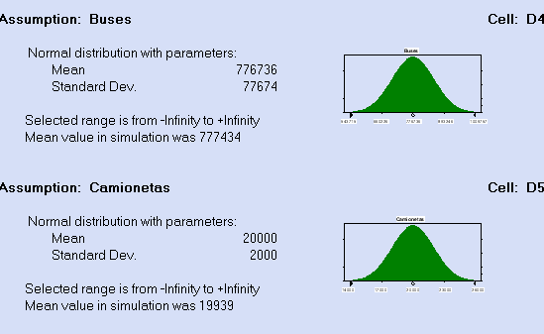
ANÁLISIS DE SENSIBILIDAD

Slide 46
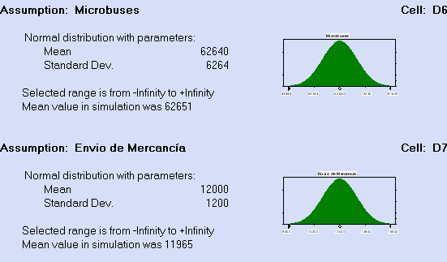
ANÁLISIS DE SENSIBILIDAD

Slide 47
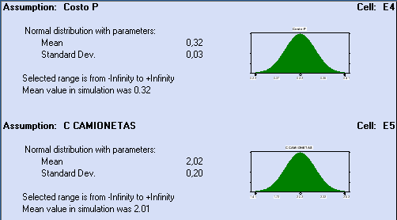
ANÁLISIS DE SENSIBILIDAD

Slide 48
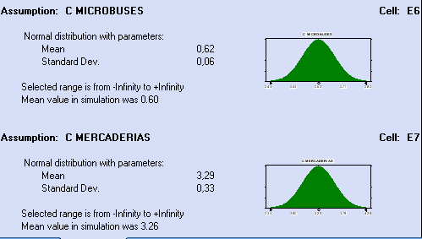
ANÁLISIS DE SENSIBILIDAD

Slide 49
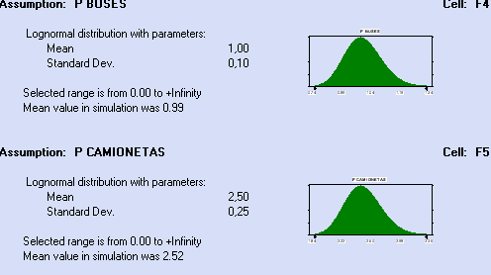
ANÁLISIS DE SENSIBILIDAD

Slide 50
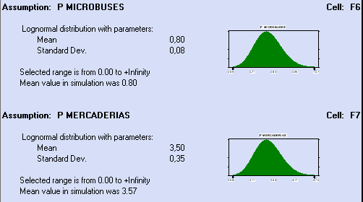
ANÁLISIS DE SENSIBILIDAD

Slide 51
CONCLUSIONES
Las Cooperativas de transporte Rutas Salitreñas y Cooperativa de Transporte de Salitre, durante los primeros dos años de la que se ejecute el proyecto las ventas se ven reflejadas de manera significativa, puesto que se incrementa año tras año, y esto se deberá al buen servicio de transporte que en el futuro debe brindar la cooperativa.

Slide 52
CONCLUSIONES
El proyecto presentado actualmente, es atractivo para los socios de las Cooperativas y para la comunidad en general, que en últimas es la beneficiaria del servicio de transporte de pasajeros y envío de mercancías; por ofrecer el mejor servicio en sus diferentes modalidades de transporte.

Slide 53
CONCLUSIONES
Los costos se afectan por las políticas del IVA, la inflación, el margen de ganancia y la competencia; factores que enmarcan el proyecto bajo una perspectiva realista de las condiciones del mercado. Estas variables se determinaron de acuerdo al estudio de mercado.

Slide 54
CONCLUSIONES
4. Para el proyecto de mejoras en el servicio de transporte de pasajeros y envío de mercancías a partir de La Cooperativa de Rutas Salitreñas, la TIR es del 47.55%, tasa que es superior a la tasa de oportunidad del asociado inversionista (14.23%), por lo tanto el proyecto es viable y se justifica desde el punto de vista financiero.

Slide 55
CONCLUSIONES
1. Se concluye que la ganancia extraordinaria o prima por cada unidad monetaria invertida en el proyecto es de 1.79 unidades monetarias actuales. Es decir, 1.79, mayor de 1, significa que el proyecto de mejoras en la Cooperativa de Transporte de Salitre se justifica desde el punto de vista financiero.

Slide 56
RECOMENDACIONES
2. No es fácil tener una estadística exacta sobre las condiciones actuales del mercado, por lo tanto el inversionista debe crear nuevas e innovadoras estrategias de comercialización del servicio, exhibición de paquetes comerciales en cuanto al descuento en algunas tarifas del servicio que hagan aún más atractivo el proyecto.

Slide 57
RECOMENDACIONES
3. La Cooperativa debe establecer alianzas estratégicas con empresas del sector de transportes, para evitar altos costos, creados por los intermediarios, que incrementan el valor de los pasajes que se ofrezcan en los puntos de distribución del servicio de ambas cooperativas.

Slide 58
RECOMENDACIONES
4. Es importante manejar adecuadamente los porcentajes de comercialización e incremento de la prestación del servicio ofrecido. Hoy en día, puede verse afectado el nivel de ventas en forma significativa, por la inestabilidad económica del país, cuyas reformas afectan de manera directa el negocio y por ende la rentabilidad del proyecto.

Slide 59
Gracias...

